Slide 1

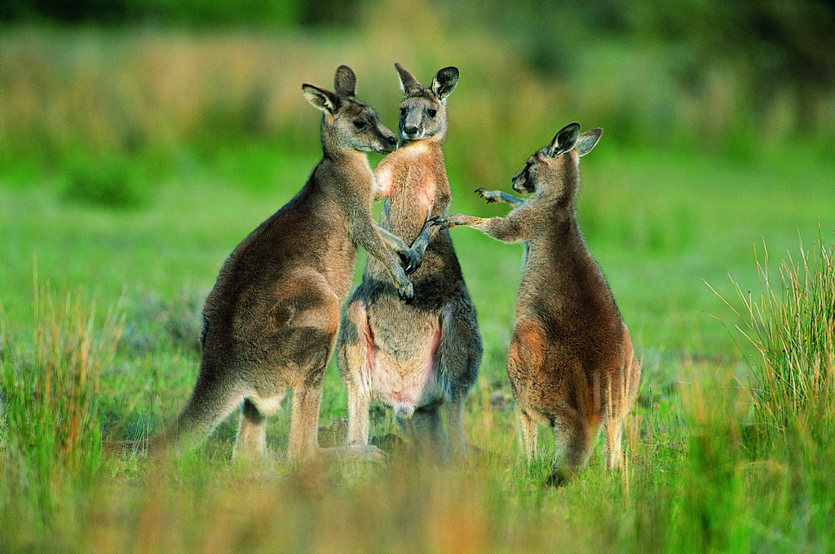
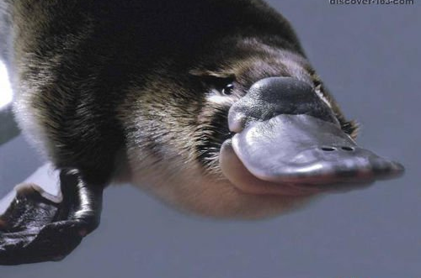
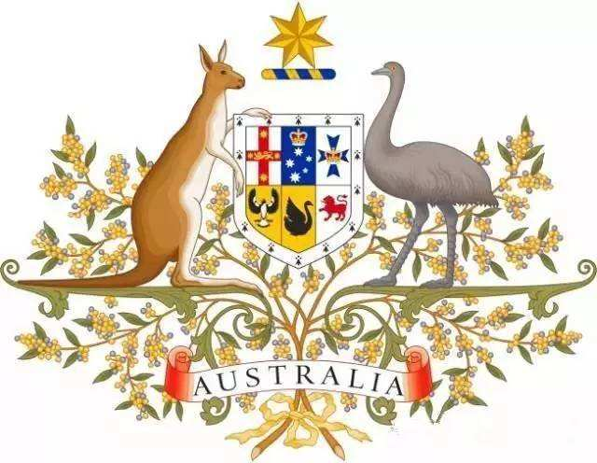
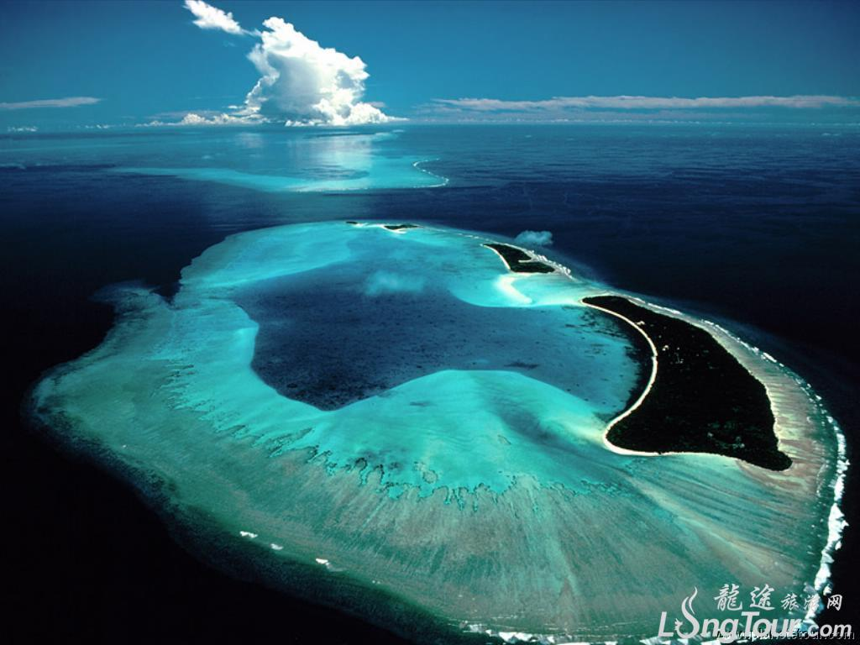
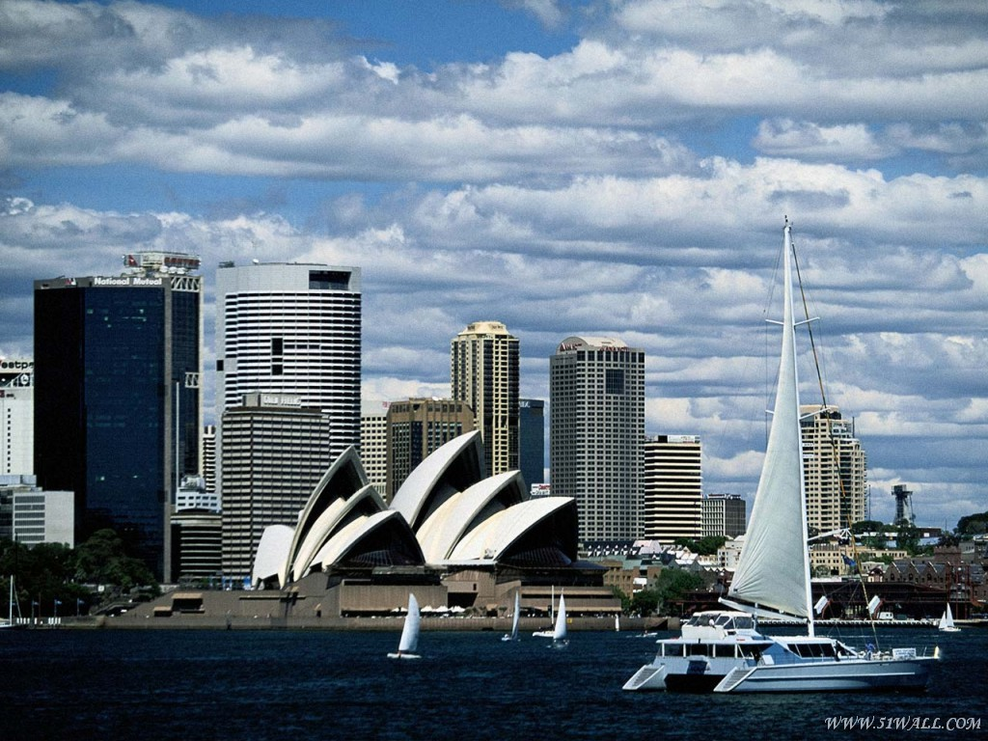
走进国家
澳大利亚
大堡礁

Slide 2
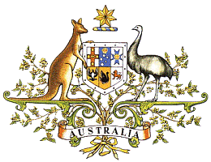
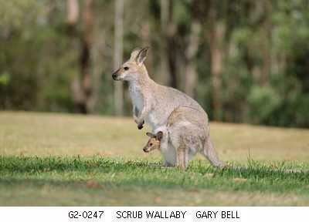
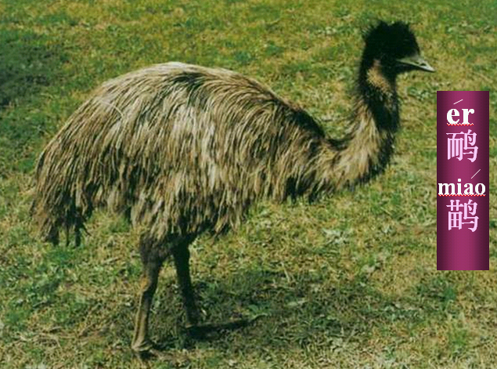
位置、地形、气候 二、古老的动植物
澳大利亚国徽

Slide 3
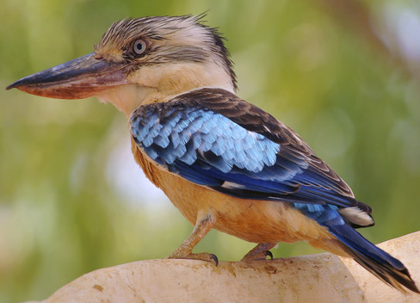
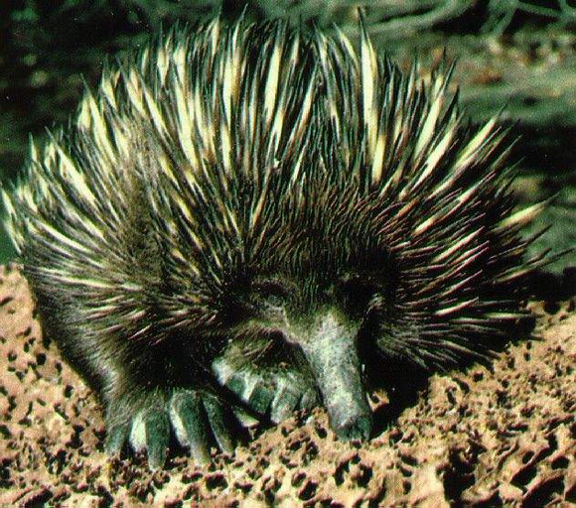
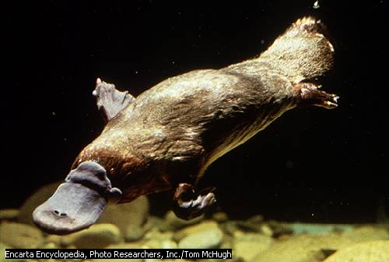

二、古老的动植物
针鼹
笑翠鸟
我们是2000年悉尼奥运会的吉祥物，你认识我们吗？
鸭嘴兽

Slide 4
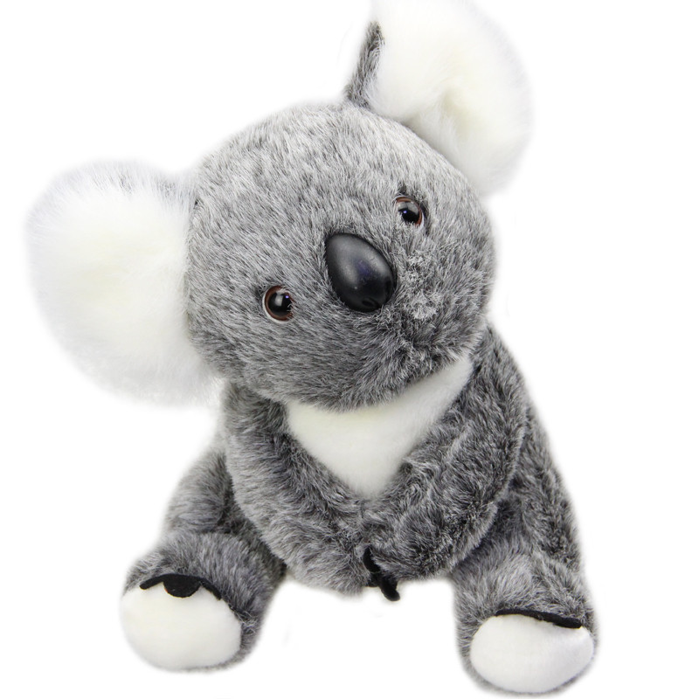
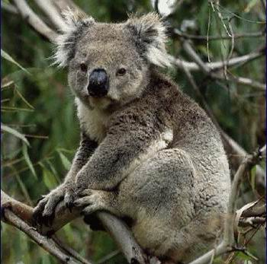
二、古老的动植物
去澳大利亚旅游经常会带回来的玩偶
大部分时间生活在树上，每天睡18小时
考拉/树袋熊

Slide 5
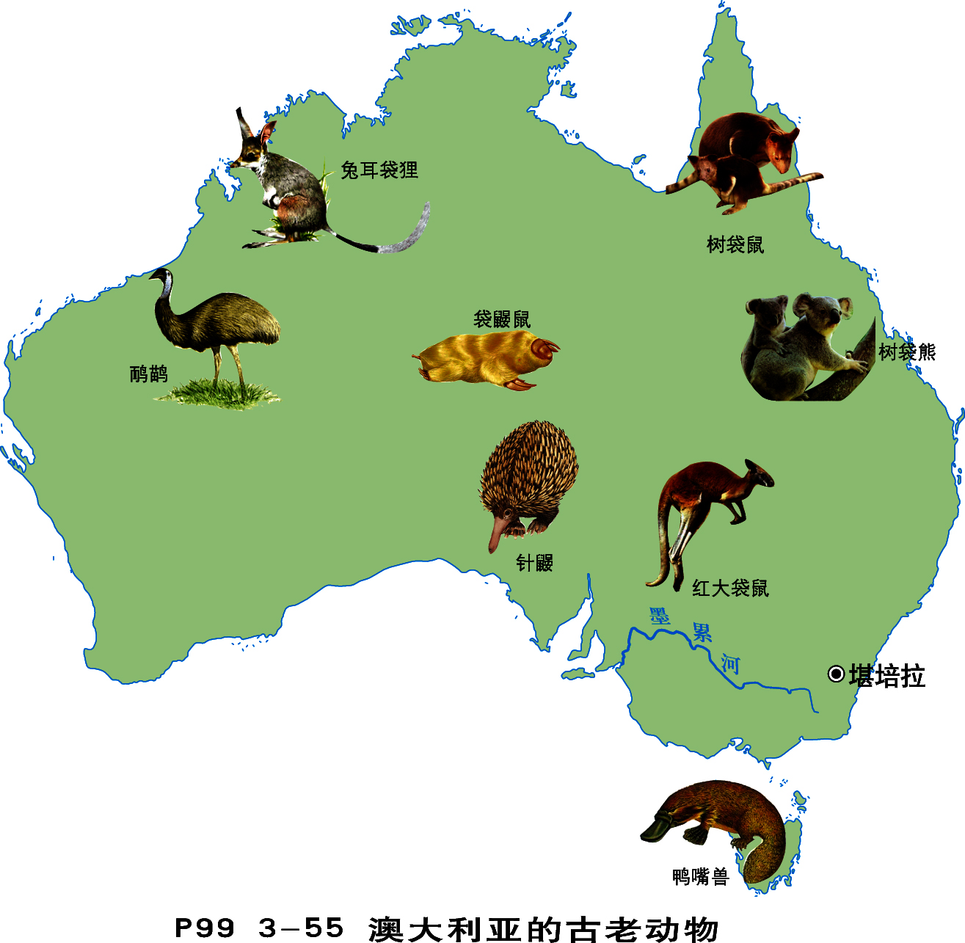
二、古老的动植物
据统计，澳大利亚有植物约12000种，其中约9000种是其他大洲没有的；
有鸟类约650种，其中约450种是澳大利亚特有的。
全球有袋类动物大部分分布在澳大利亚.有人称之为____
“世界活化石博物馆”

Slide 6
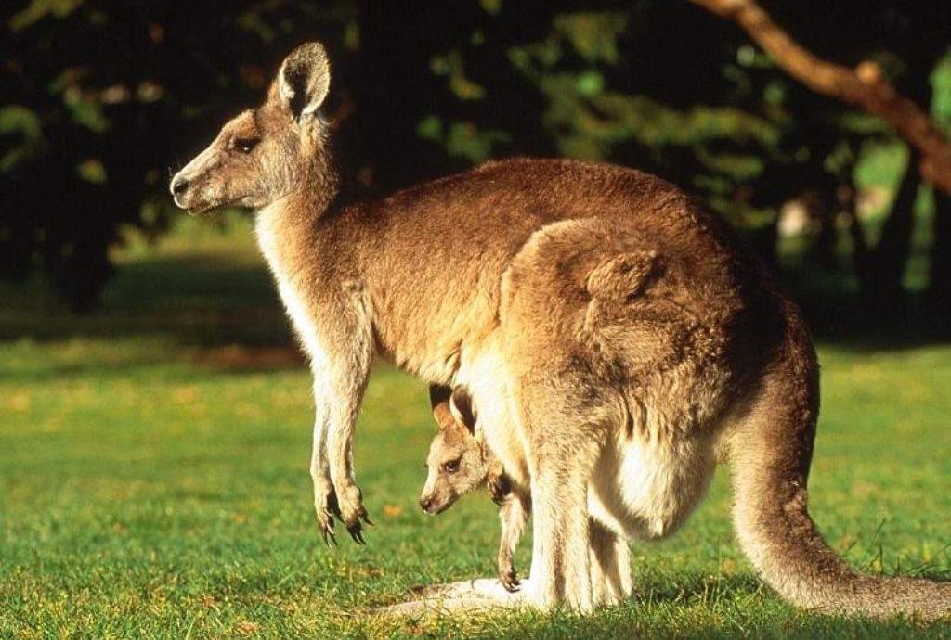
袋鼠因腹部有一个“育儿袋”而得名。在澳大利亚种类很多，分布广泛，被视为澳大利亚的象征。袋鼠体型大小不等。最高的红袋鼠站起来有2米以上，能跳7~8米远。袋鼠属植食动物，通常以群居为主。

Slide 7
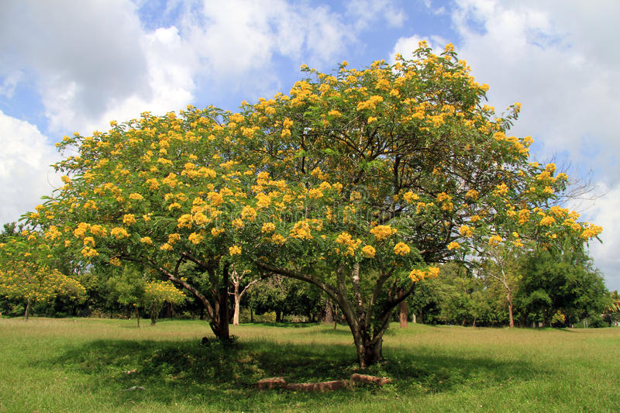
二、古老的动植物
澳大利亚国花“金合欢”，是澳大利亚独有植物

Slide 8
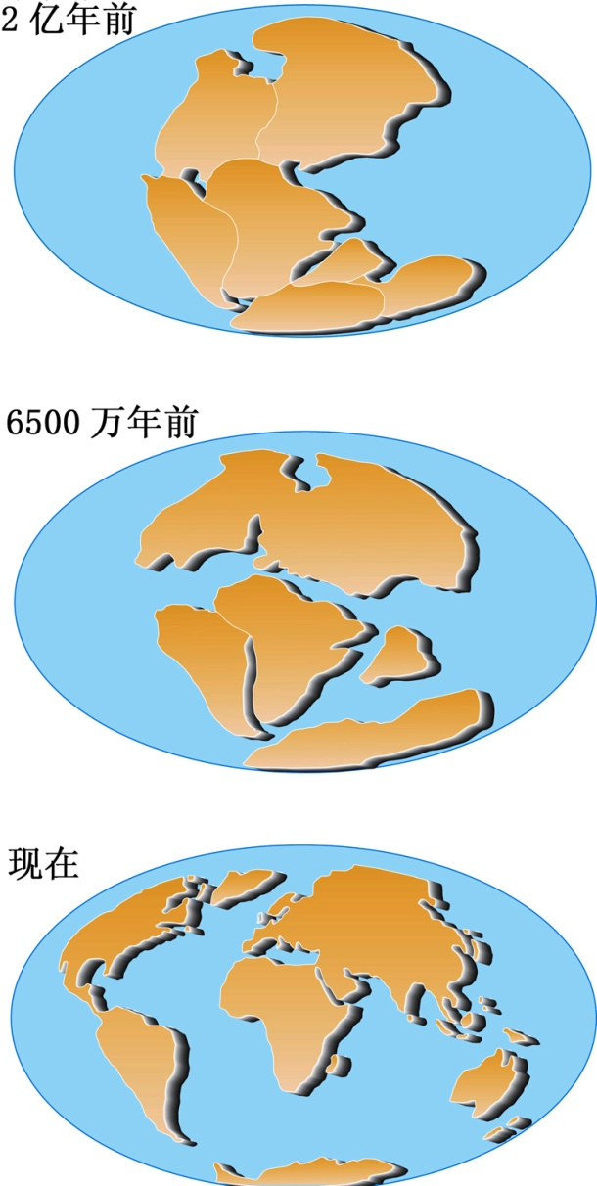
二、古老的动植物
活动2
运用大陆漂移假说的有关观点，说明为什么澳大利亚有众多古老动物。
（107页）由于大陆漂移（补），早在距今几千万年以前，澳大利亚大陆就与世界其他大陆分离，受海洋阻隔，长期孤立，使动植物独立发展。再加上当地的自然环境比较单一，生物进化十分缓慢，天敌少，一些古老的动植物得以保存至今。

Slide 9
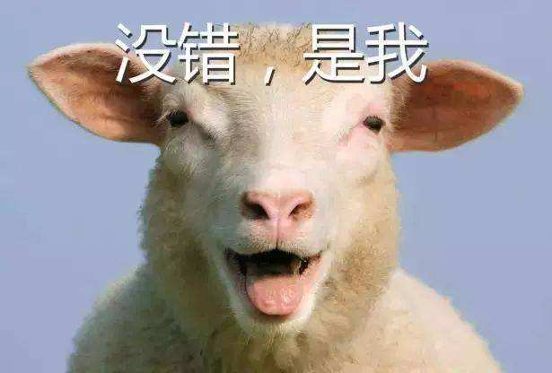
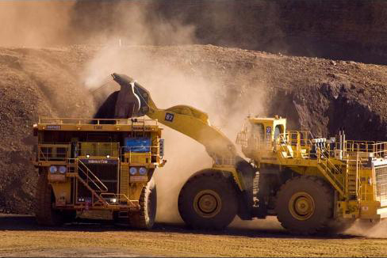
发达
三、经济——后起的______国家
澳大利亚是南半球发达国家。2011年国内生产总值全球排名第13，人均生产总值排名世界第6，高于美国，英国等主要英语国家。高度商品化的农牧业和蓬勃发展的工矿业，是澳大利亚经济的支柱，有“骑在羊背上的国家”，“坐在矿车里的国家” 之称。

Slide 10
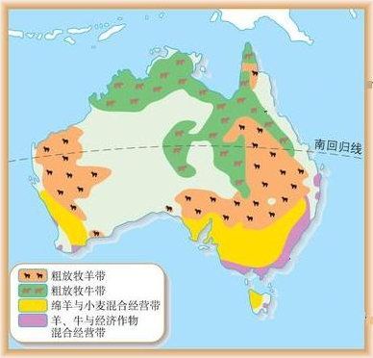
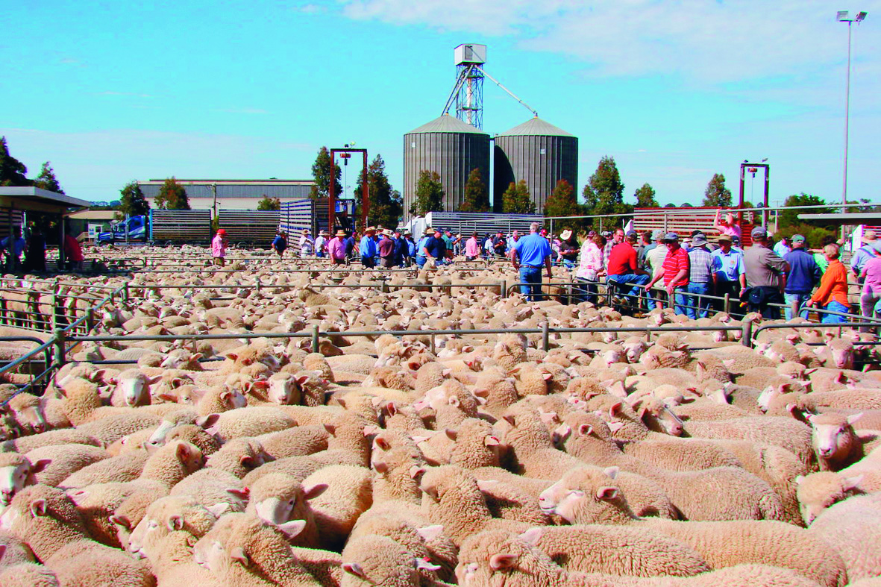
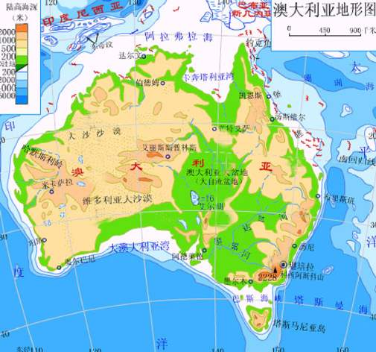
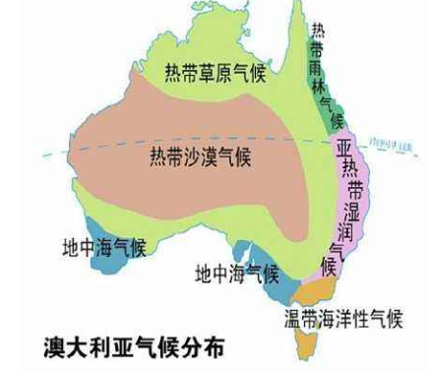
三、后起的发达国家
（一）农牧业
绵羊数量1.5亿多，居世界首位，养羊业产值达18.2亿澳元，羊毛产量达110万吨，远销国外，是最主要的出口商品。
因此有称号______________________，发展畜牧业条件有？
骑在羊背上的国家
热带草原气候，气候适宜，草场广阔；中部平原平坦开阔；大自流盆地有丰富地下水适宜牲畜饮用。

Slide 11
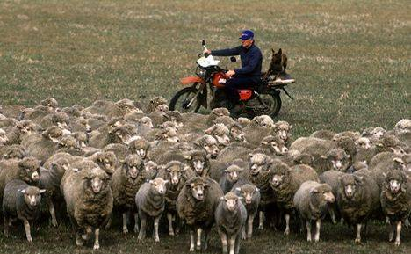
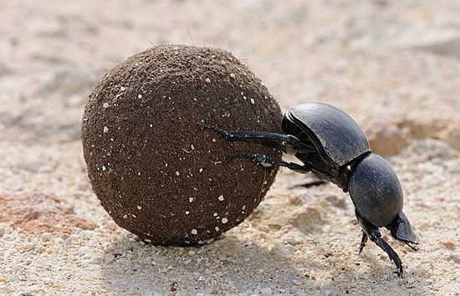
三、后起的发达国家
澳大利亚选择大力培养屎壳郎，希望能够从生态的角度自然解决这个问题，但是却发现这些屎壳郎仅仅分解袋鼠和考拉的粪便，好像是因为这里有些羊是从欧亚大陆上引进的品种，当地的屎壳郎不消化他们的粪便，既然当地的屎壳郎不行，那就从外地引进吧！我们中国的屎壳郎浩浩荡荡地出征去做“远征军”了。既然人家工作了，那我们也给正正名，屎壳郎其实原名应该叫蜣螂，他们可是大自然非常重要的一环，属于分解者，能够有效地将粪便分解，净化环境。
养羊业危机——奇特的进口商品
澳大利亚由于养羊太多，羊粪泛滥成灾，使牧草不能再生，草场成了粪场。蚊蝇滋生，羊病流行，养羊业一时陷入了困境！

Slide 12
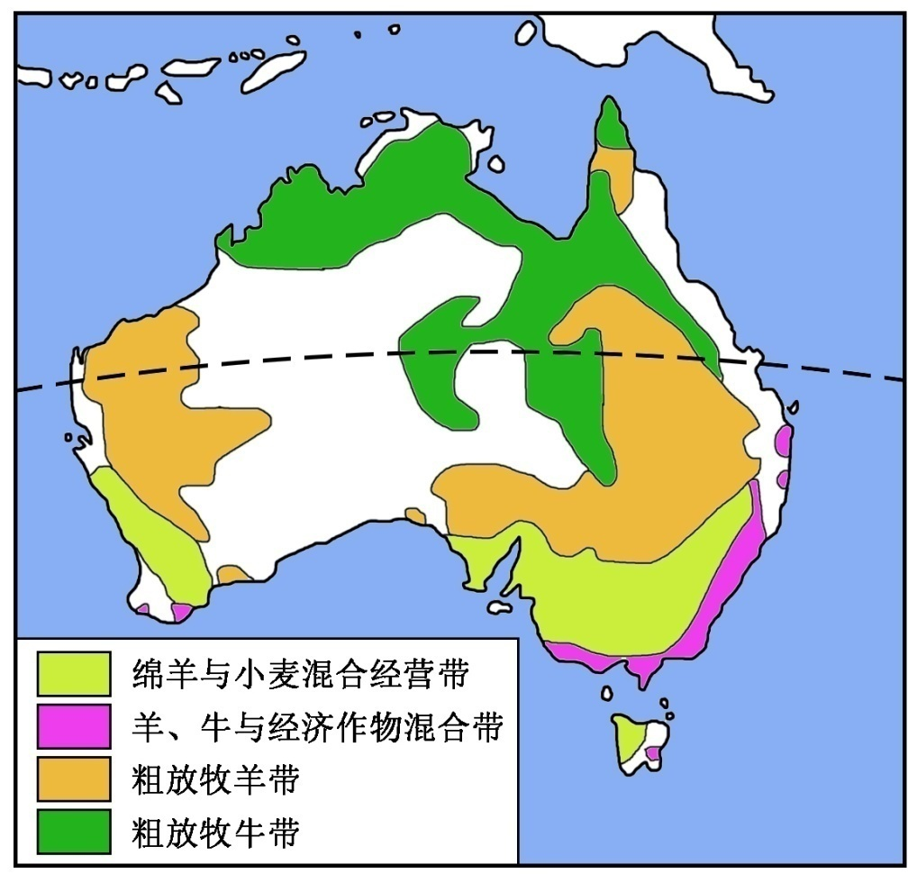
三、后起的发达国家
读图，澳大利亚的主要农产品有哪些？
种植业：小麦、经济作物（甘蔗、马铃薯）
畜牧业：羊毛、牛肉等。
世界重要的小麦、羊毛、牛肉生产国和出口国

Slide 13
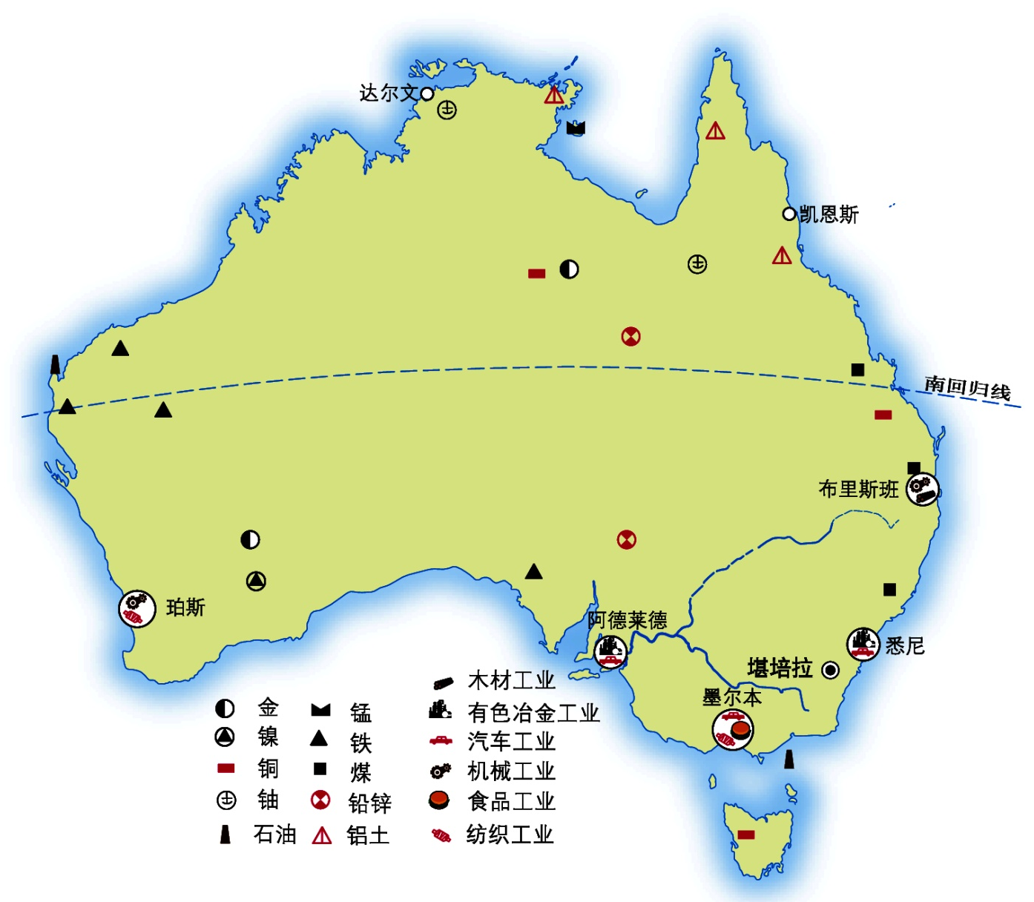
三、后起的发达国家
（二）工矿业
1、读图说出澳大利亚主要的矿产、分布特点？
铁矿、铝土矿和煤矿储量丰富。
2、主要工业部门？
钢铁、有色冶金、汽车、化工、食品、纺织工业为主。
近年来，服务业发展较快，高新技术产业逐步崛起，以医药、电子产品相对突出。

Slide 14
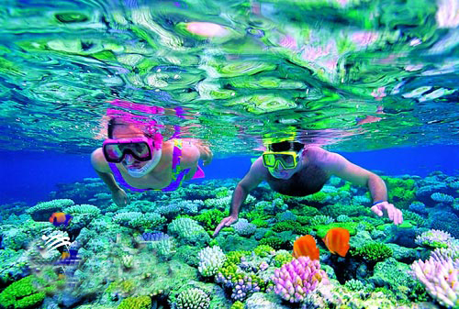
三、后起的发达国家
（三）服务业
服务业是澳经济最重要和发展最快的部门。其中，旅游业发达，澳旅游资源丰富，各大城市都是旅游景点。

Slide 15
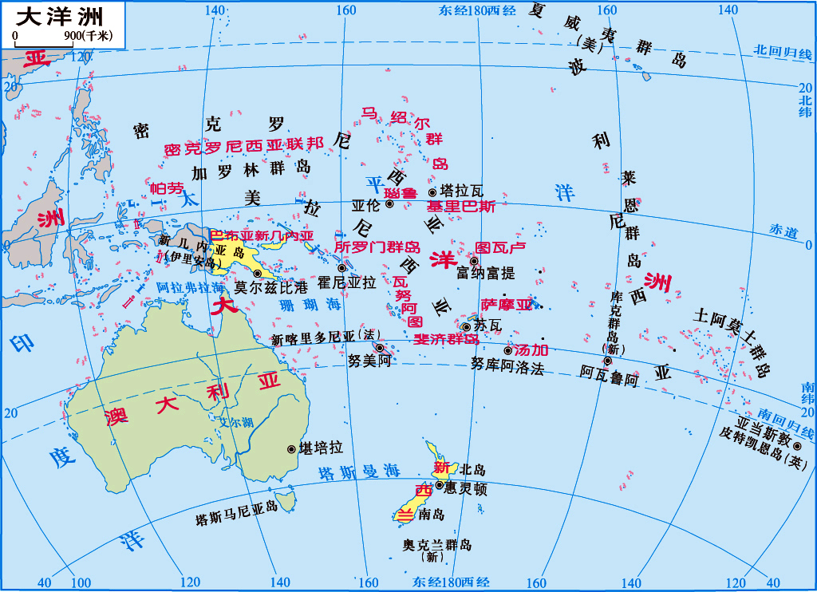
所在大洲是？该大洲面积世界第？人口数量？
大洋洲是世界上面积最小、除南极洲外人口最少、分布最零散的大洲（P104阅读）。

Slide 16
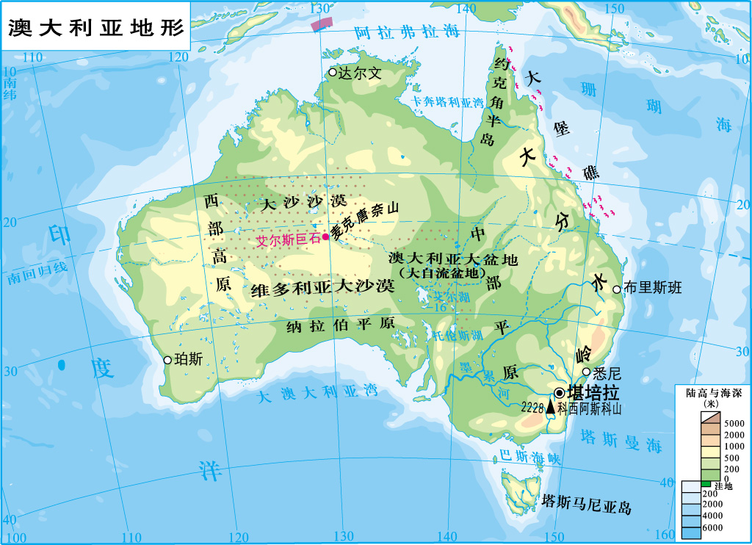
国家概况
澳大利亚面积居世界第___位， ___色人种约占90%，多数是___国移民的后裔，其余主要是亚洲移民及其后裔，以及少量原住居民，城市人口约占总人口90%以上，通用语言是___ 。
六
白
英
英语

Slide 17
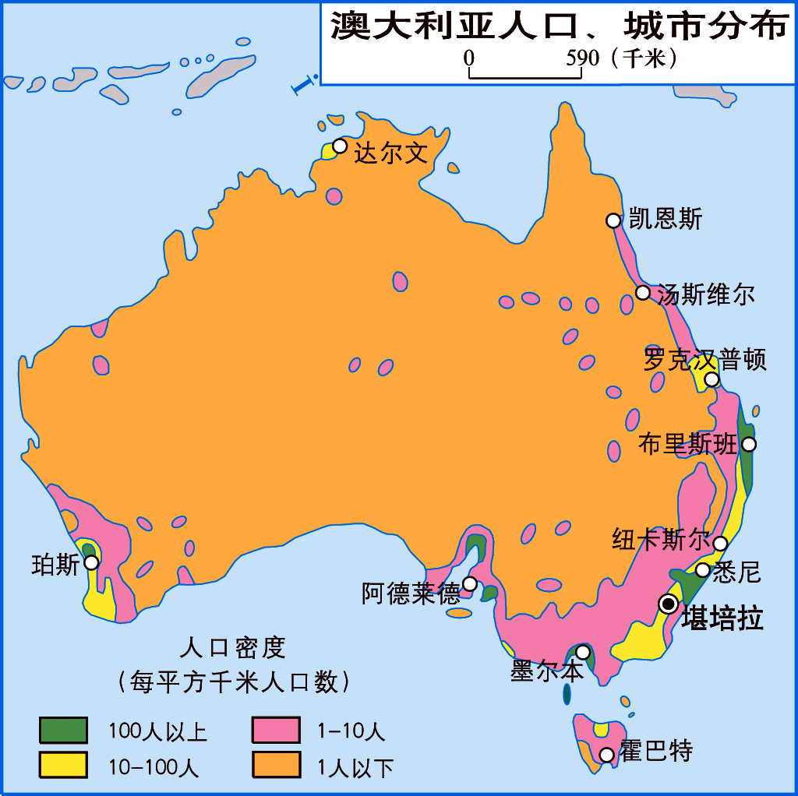
三、后起的发达国家
（四）主要城市
最大城市和港口
首都，全国政治中心
第二大城市、
文化体育中心

Slide 18
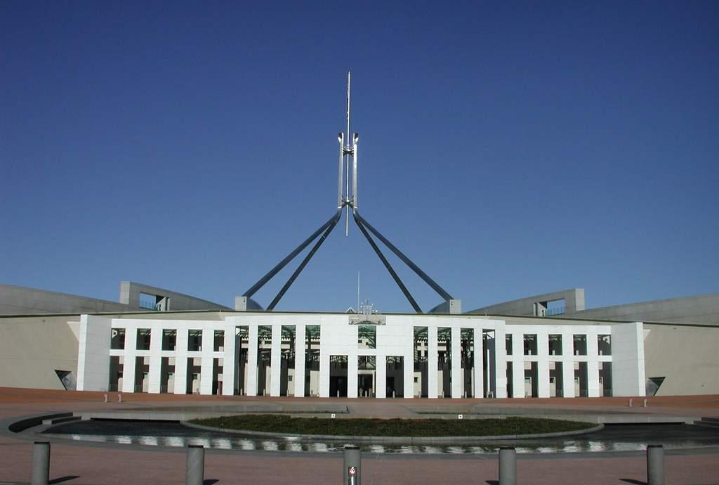
三、后起的发达国家
堪培拉国会大厦

Slide 19
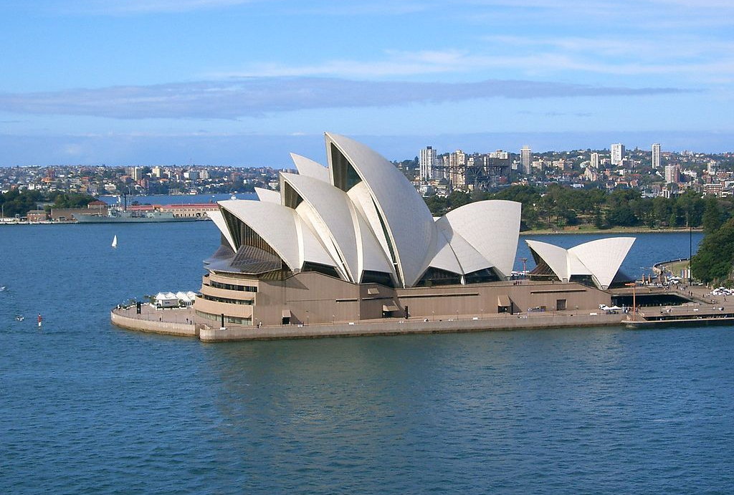
三、后起的发达国家
悉尼歌剧院
悉尼歌剧院落成于1973年，20世纪的著名建筑。不论是在建筑形式，还是在结构设计上，都是建筑艺术创新的结晶，2007年被联合国教科文组织列入《世界遗产名录》。

Slide 20
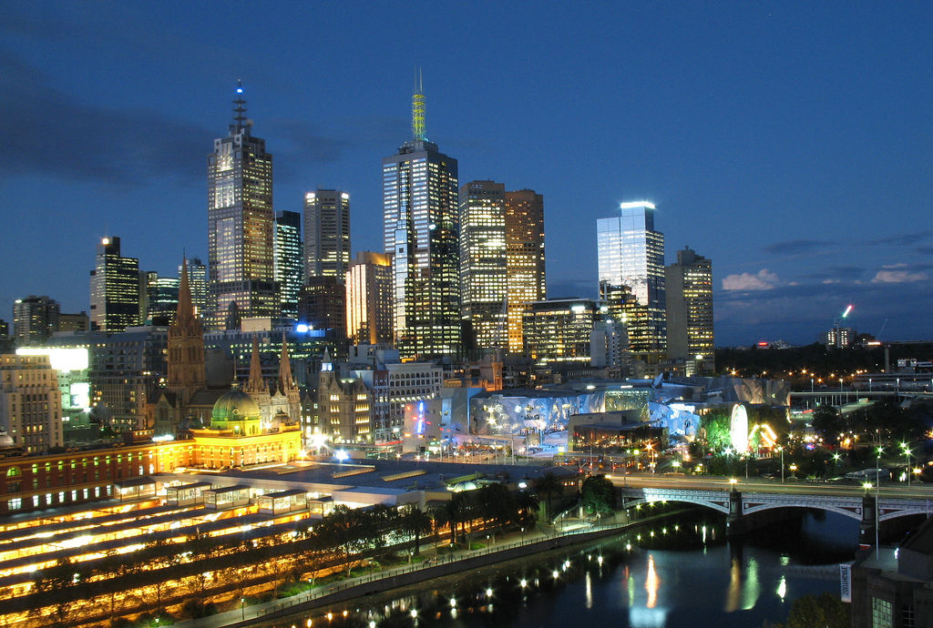
三、后起的发达国家
墨尔本夜景

Slide 21
学案答案
一、1、鸭嘴兽、考拉、鸸鹋等；世界活化石博物馆
2、由于大陆漂移，澳大利亚大陆很早就与世界其他大陆分离，长期孤立，环境单一，生物进化缓慢，天敌少，一些古老的动植物得以保存至今。
二、1、发达
2、农牧、工矿；骑在羊背上的国家、坐在矿车里的国家
3、热带草原气候，气候适宜，草场广阔；中部平原平坦开阔；大自流盆地有丰富地下水适宜牲畜饮用。
4、小麦、羊毛、牛肉
5、煤、铁、铝土 ；煤——东部沿海，铁——西部沿海，铝土——东北部沿海
6、服务业
三、1、最小，最少
2、六、白、英、英语
3、堪培拉、悉尼、墨尔本
4、悉尼歌剧院

Slide 22
达标检测
1、C 2、B 3、D 4、B
5、B_新西兰___（国家）
D___悉尼__(城市)
E___堪培拉____(首都)
F___大分水岭____(山)
G___墨累河__(河 )
H___南回归线__(纬度)
K___印度洋_ (洋)

